Slide 1
Podle čeho učit právo?
Z jakých zdrojů čerpat, kde hledat, čemu věřit.
JUDr. Mgr. Michal Urban, Ph.D.

Slide 2
Právní předpisy, soudní rozhodnutí, informace o soudech

Slide 3
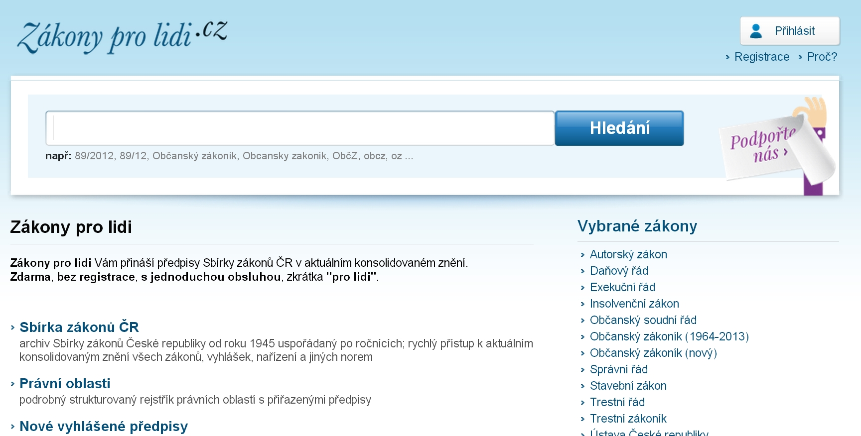
http://www.zakonyprolidi.cz/ – server obsahuje právní předpisy, ale i některá soudní rozhodnutí

Slide 4
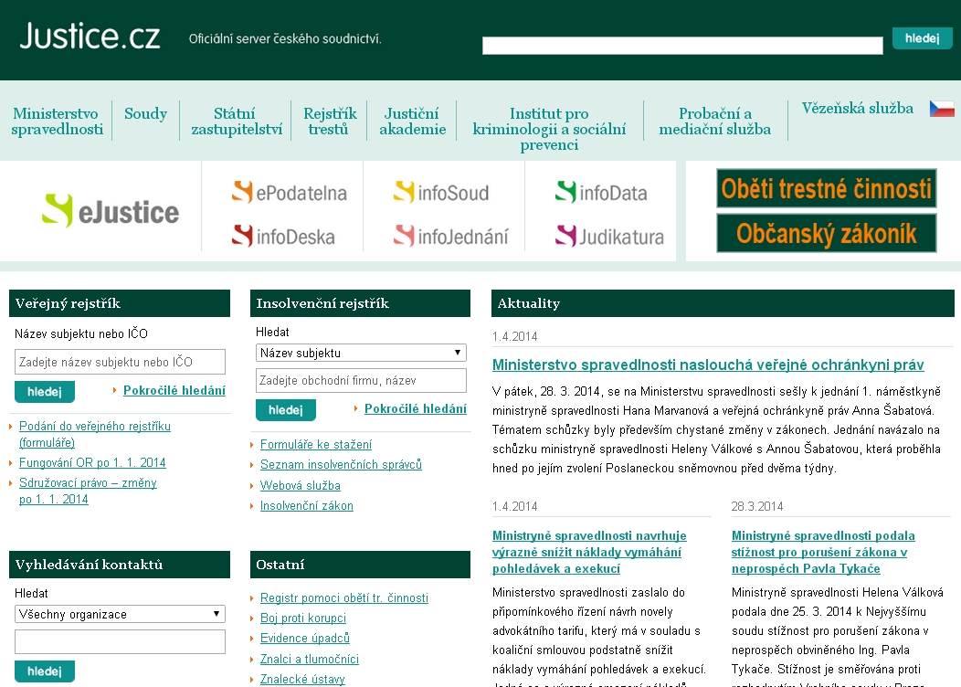
Oficiální portál české justice: Justice.cz (http://portal.justice.cz/Justice2/Uvod/uvod.aspx), obsahuje informace o soudech, insolvenční rejstřík atd.
Výpis z obchodního rejstříku: http://portal.justice.cz/Justice2/Uvod/uvod.aspx

Slide 5
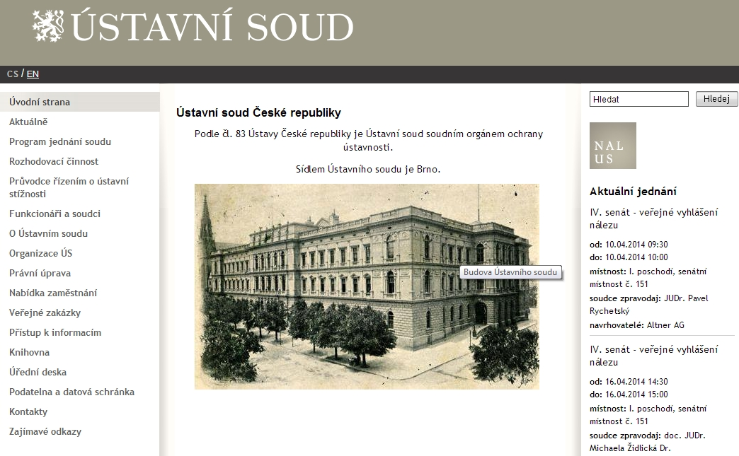
Stránky Ústavního soudu (http://www.usoud.cz/) + databáze jeho rozhodnutí: http://nalus.usoud.cz/Search/Search.aspx

Slide 6
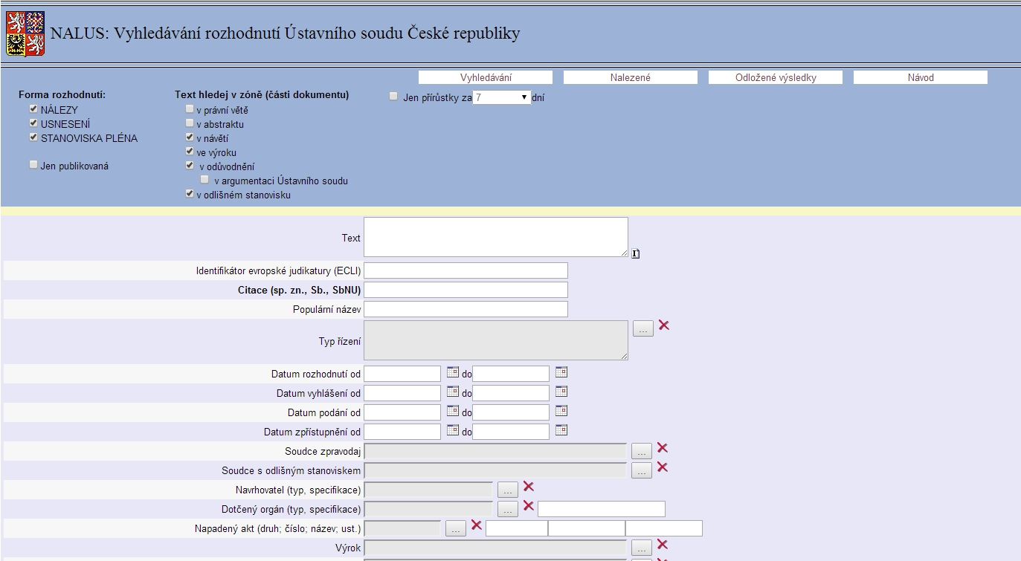

Slide 7
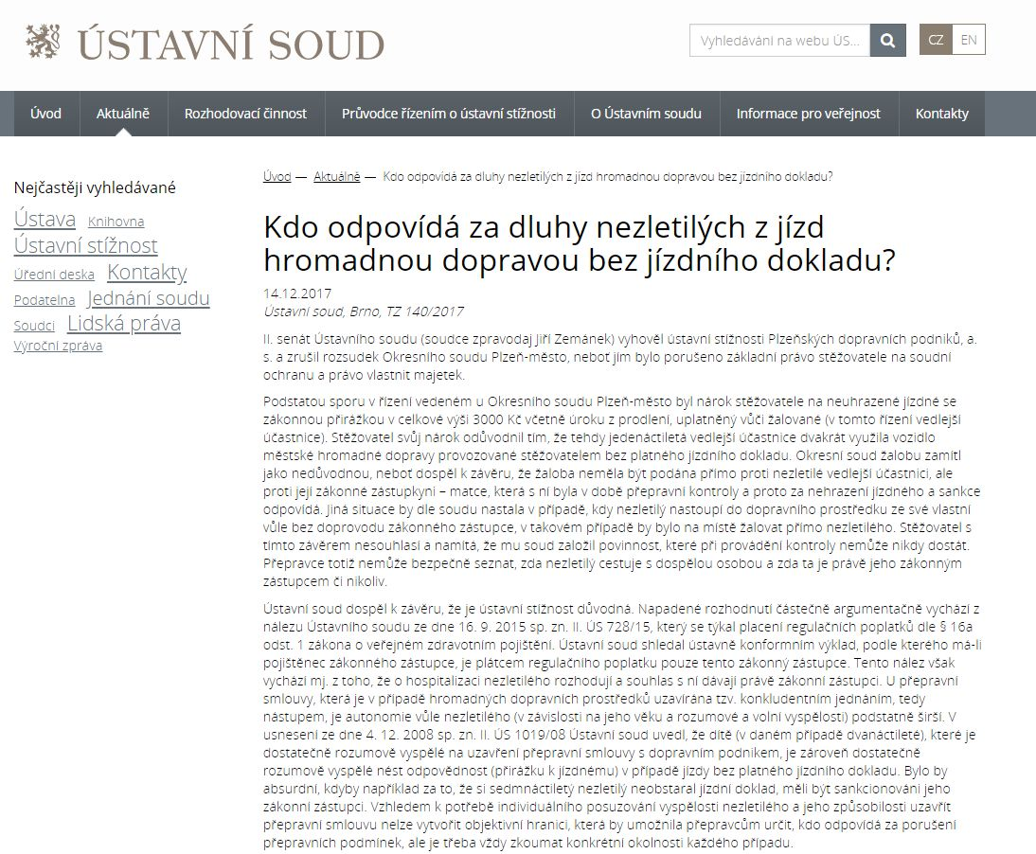

Slide 8
Informace o novém občanském zákoníku

Slide 9
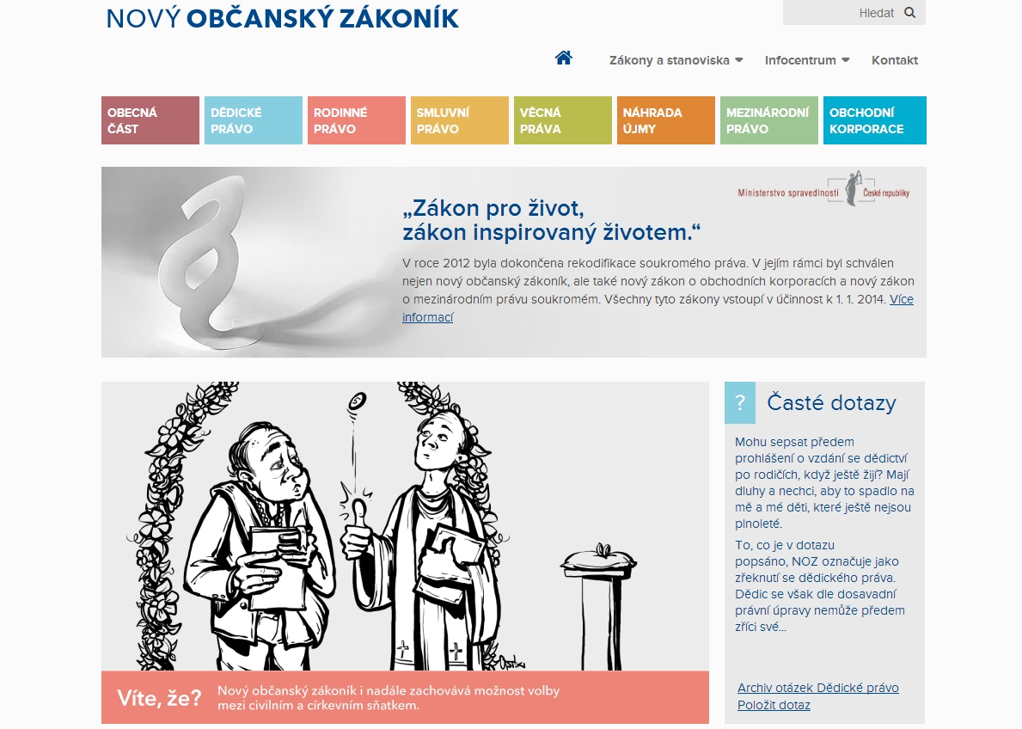
Oficiální web zákoníku (http://obcanskyzakonik.justice.cz/)

Slide 10
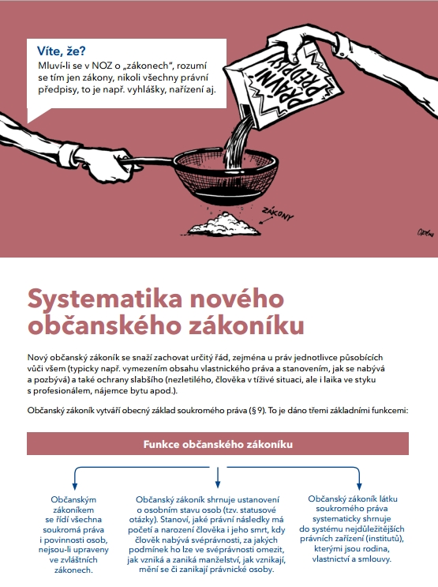
Informační brožury (http://obcanskyzakonik.justice.cz/infocentrum/informacni-brozury/)

Slide 11
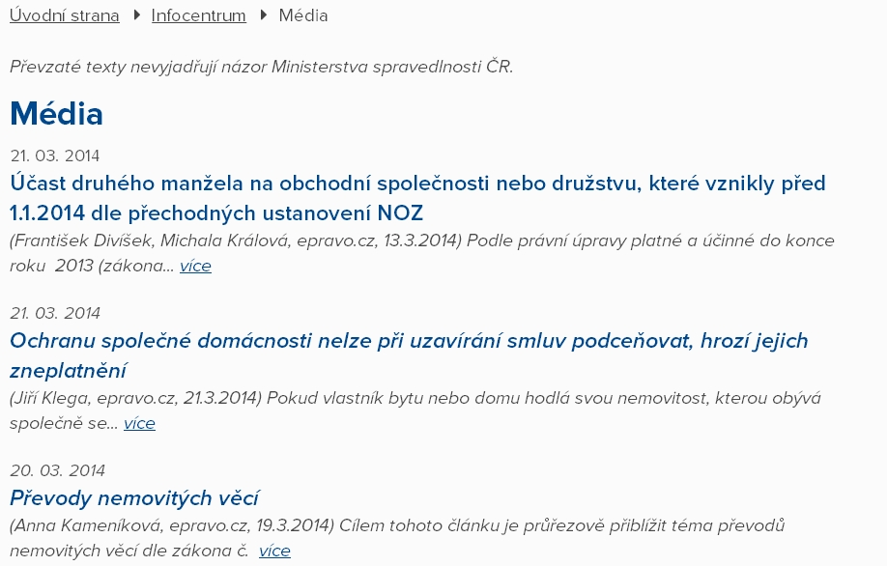
Texty, které ministerstvo spravedlnosti uveřejňovalo v médiích (http://obcanskyzakonik.justice.cz/infocentrum/media/)

Slide 12
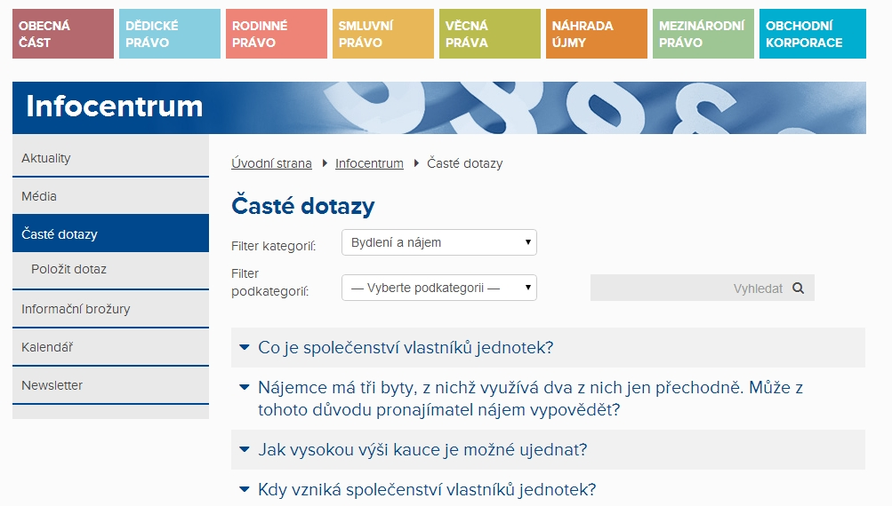
Konkrétní dotazy a odpovědi stran zákoníku (http://obcanskyzakonik.justice.cz/infocentrum/caste-dotazy/)

Slide 13
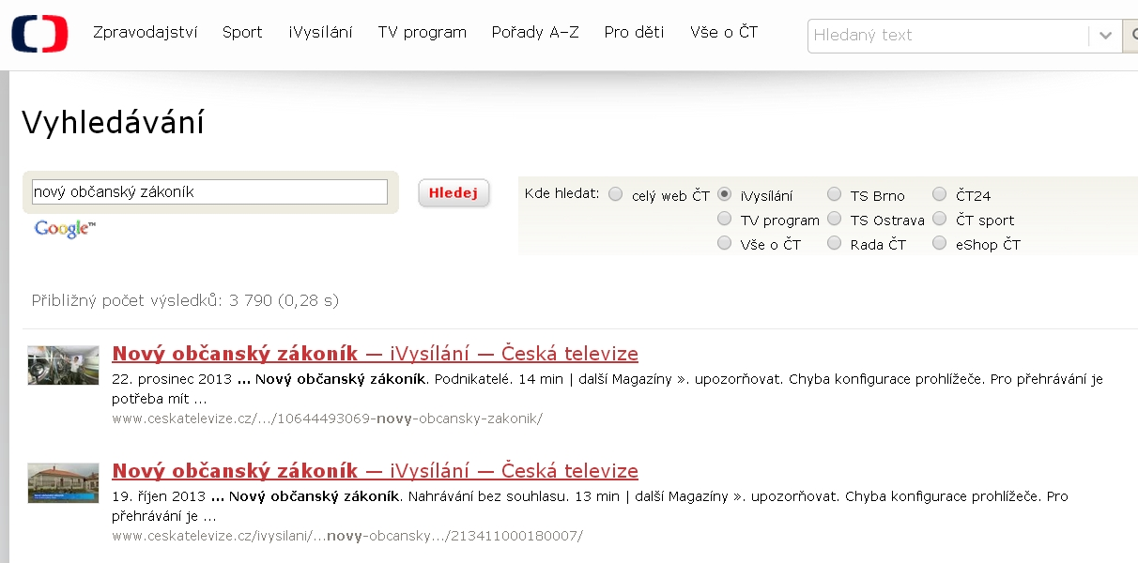
Pořady k novému občanskému zákoníku v ČT: http://1url.cz/VBsc

Slide 15
Informace v médiích

Slide 16
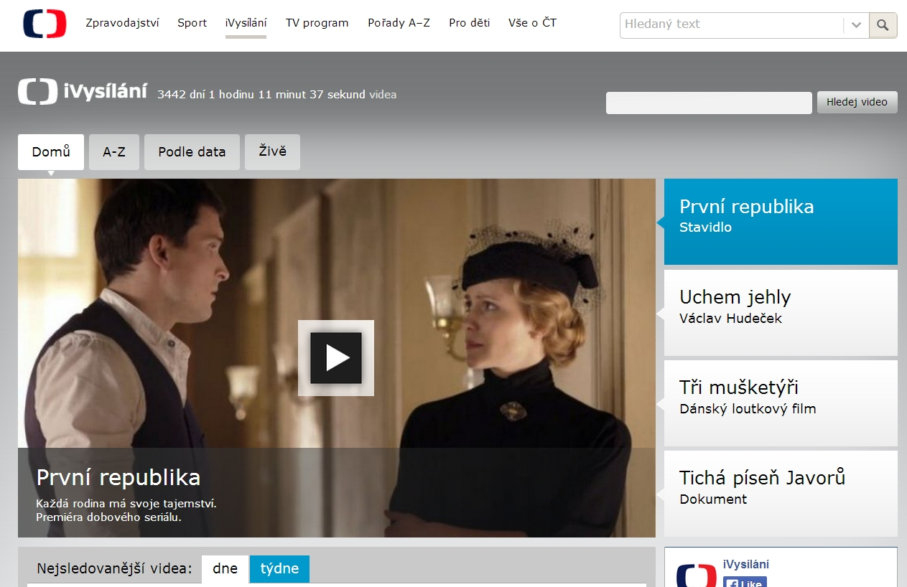
Archiv České televize (http://www.ceskatelevize.cz/ivysilani)

Slide 17
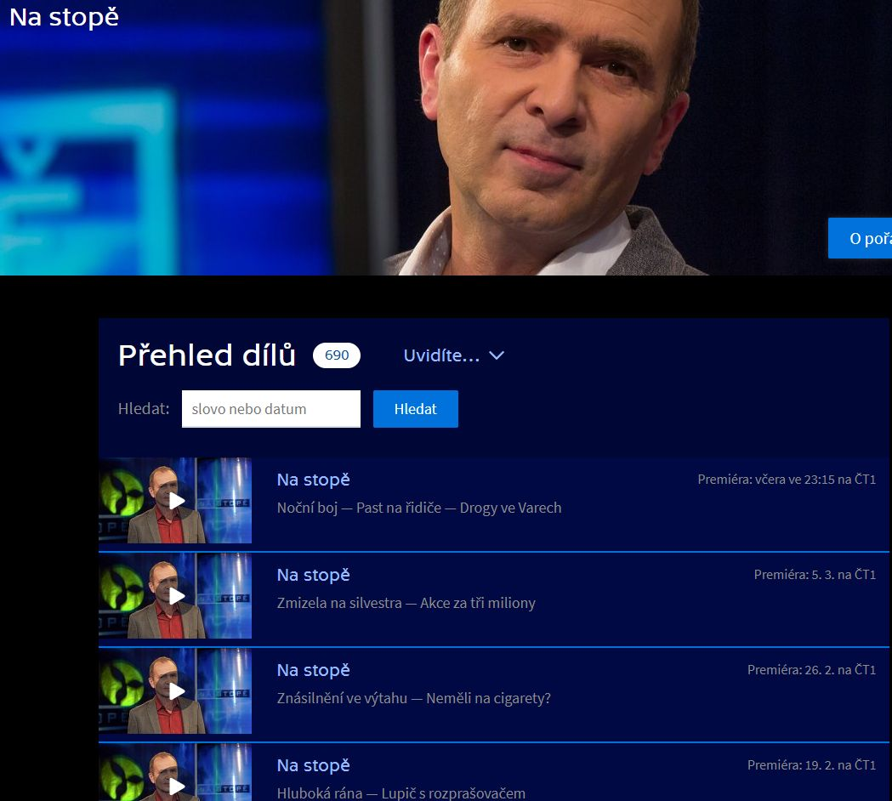
Na stopě (http://www.ceskatelevize.cz/porady/1100492707-na-stope/)

Slide 18
Tísňová linka (http://www.ceskatelevize.cz/porady/10417682789-tisnova-linka/)

Slide 19
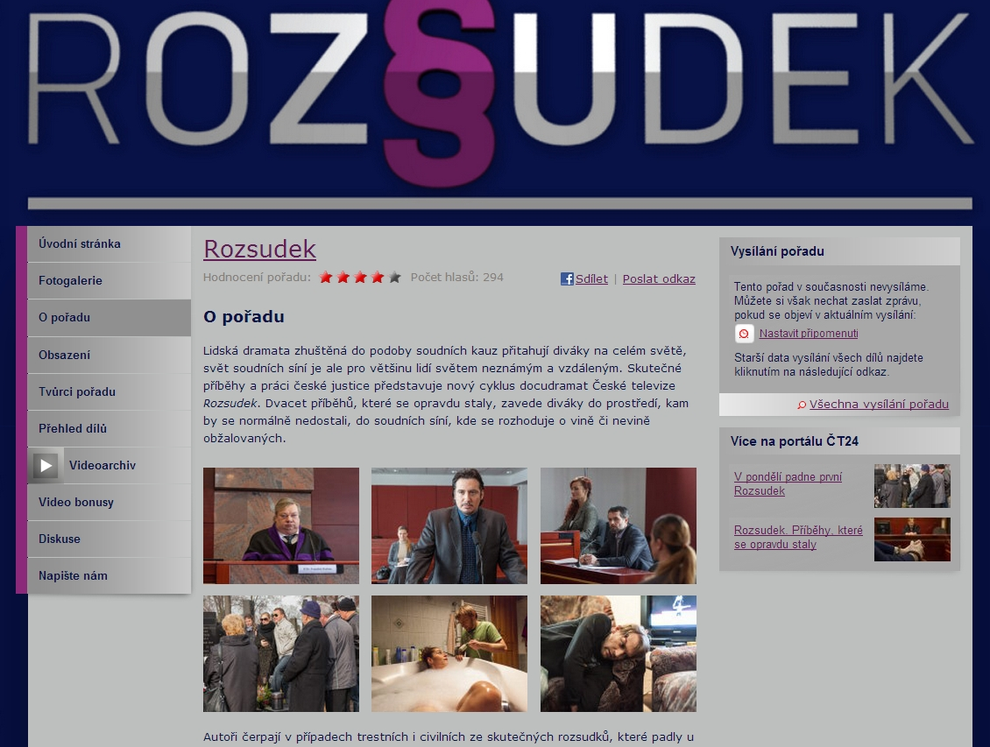
Rozsudek (http://www.ceskatelevize.cz/porady/10702670652-rozsudek/)

Slide 20
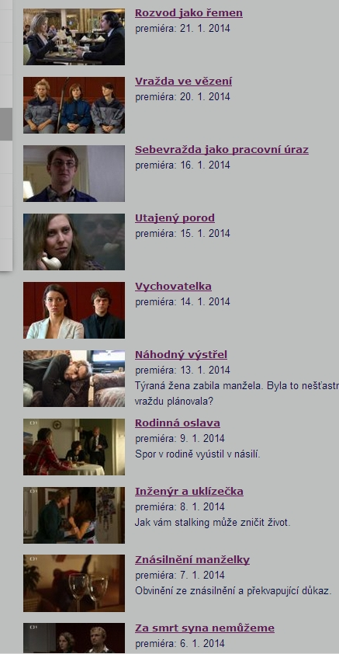

Slide 21
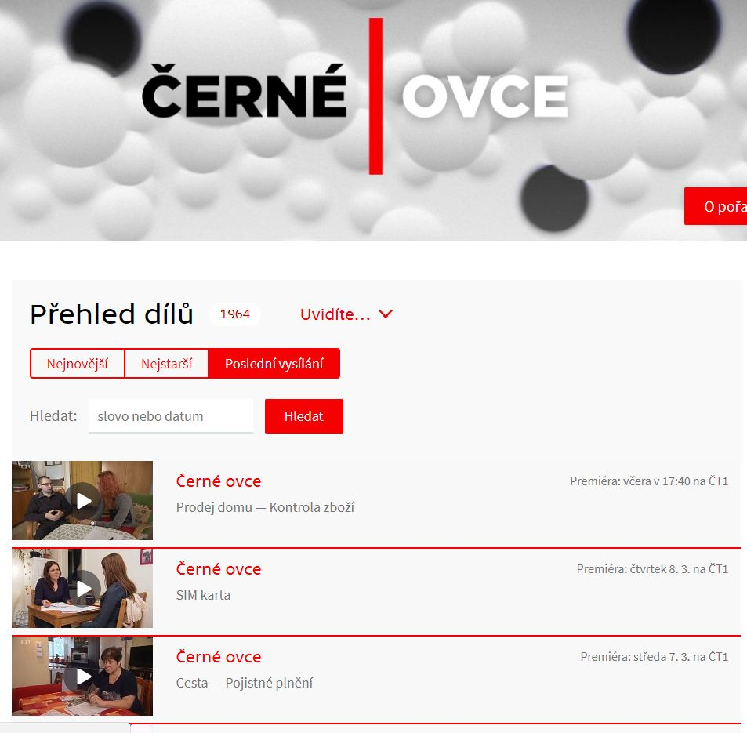
Černé ovce (http://www.ceskatelevize.cz/porady/1097429889-cerne-ovce/dily/)

Slide 22
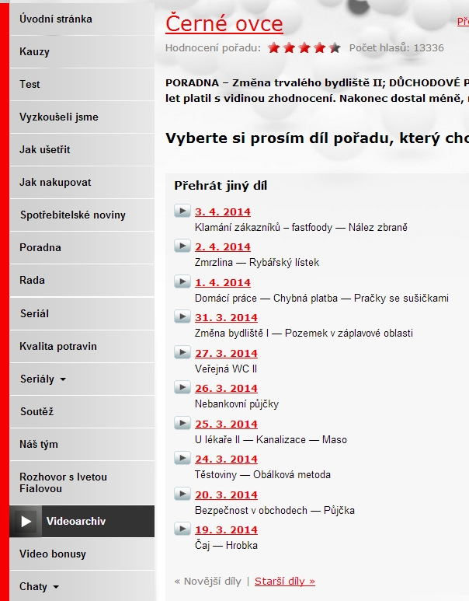

Slide 23
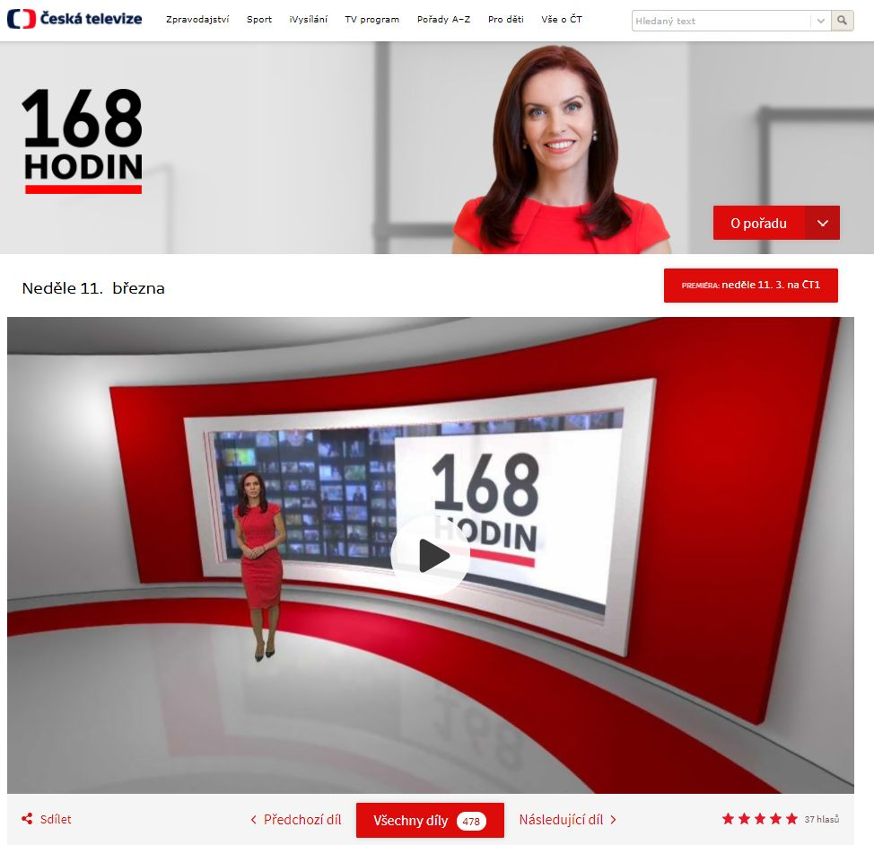
168 hodin
(http://www.ceskatelevize.cz/porady/10117034229-168-hodin/218452801100311/)

Slide 24
Další zajímavé materiály

Slide 25
Animace na stránkách justice.cz,
a to na téma půjčky (http://portal.justice.cz/animace/pujcka.html ) sousedských sporů (http://portal.justice.cz/animace/sousedi.html ) a rozvodového a řízení (http://portal.justice.cz/animace/rozvod.html ).

Slide 26
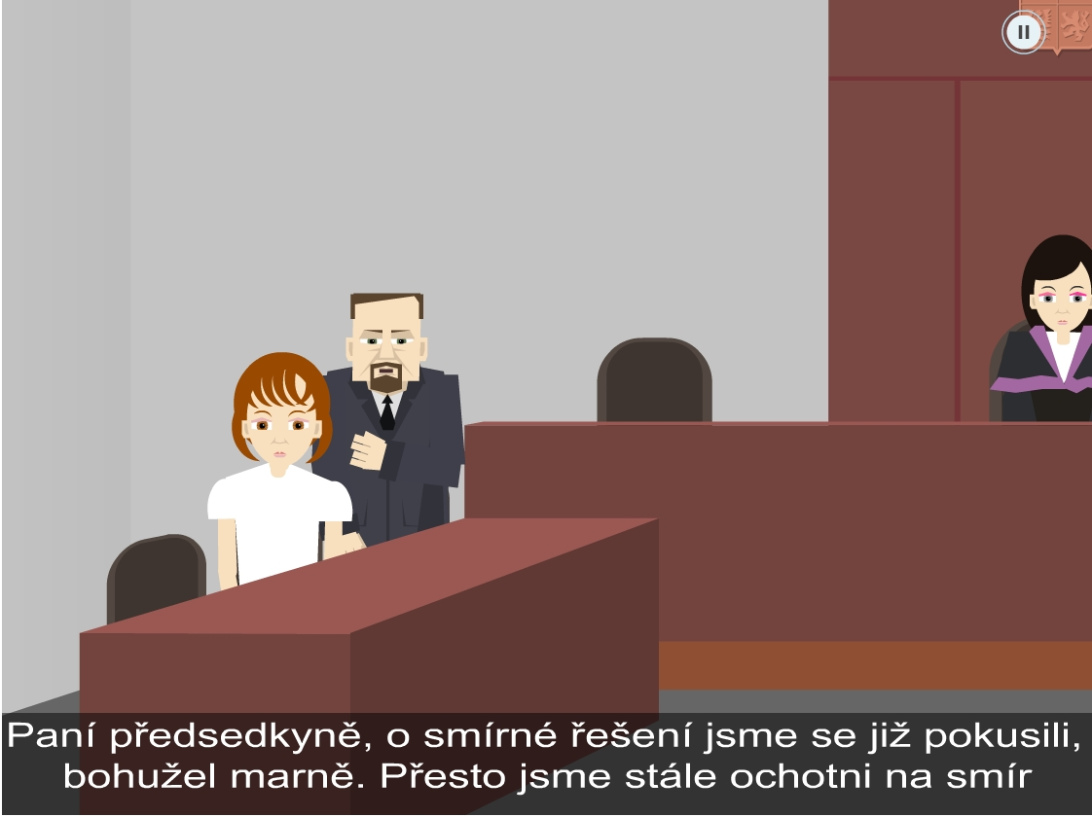

Slide 27
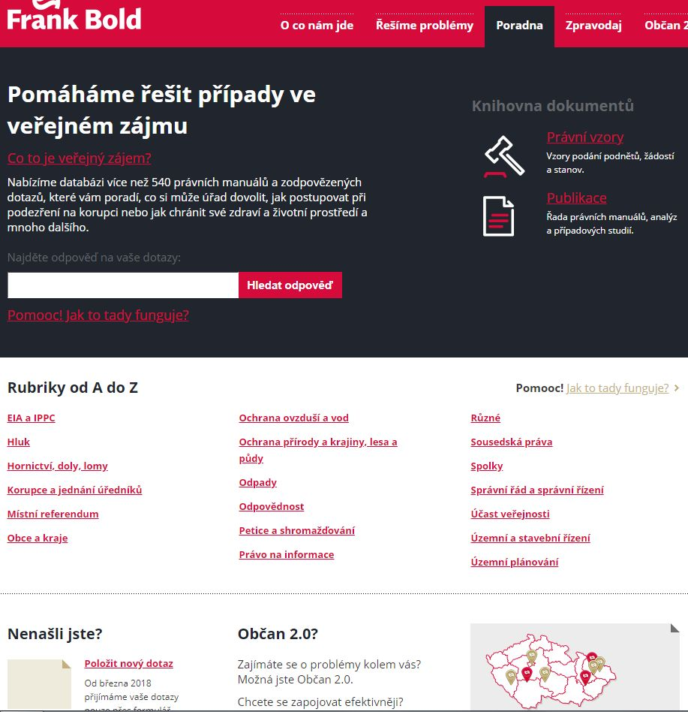
Poradna Frank Bold (Ekologického právního servisu): http://frankbold.org/poradna

Slide 28
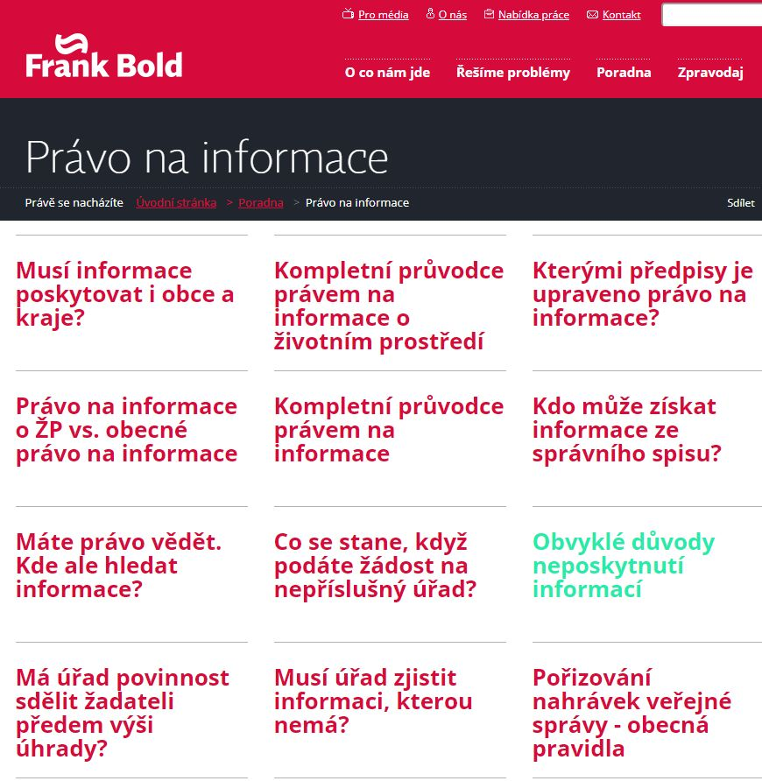

Slide 29
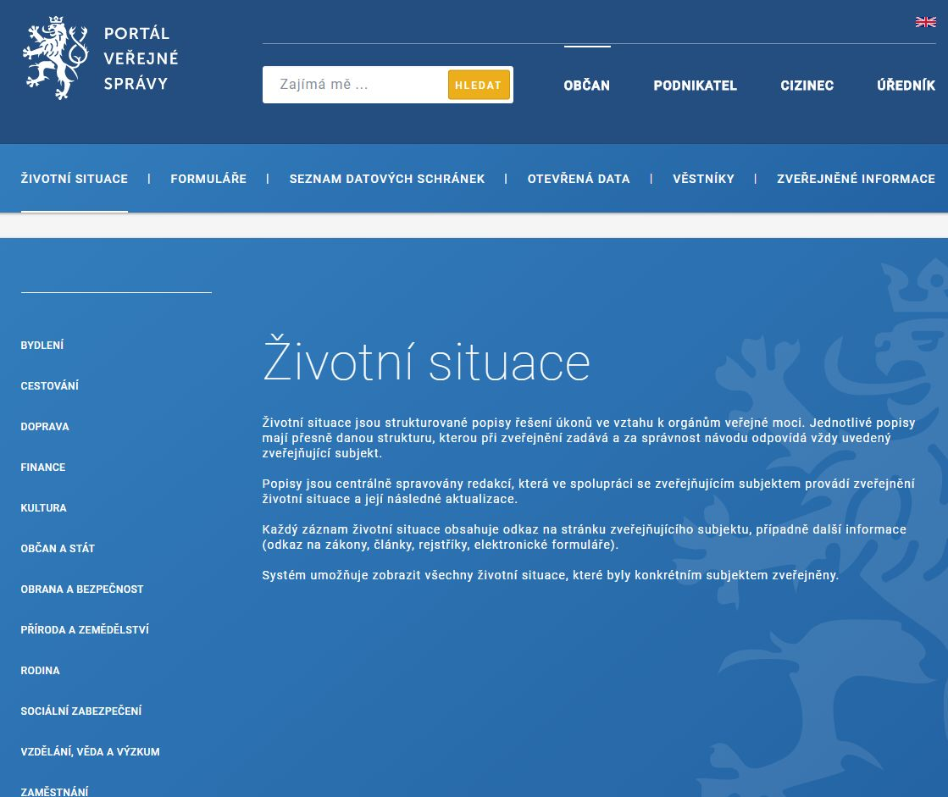
Životní situace na Portálu veřejné správy: https://portal.gov.cz/portal/obcan/situace/

Slide 30
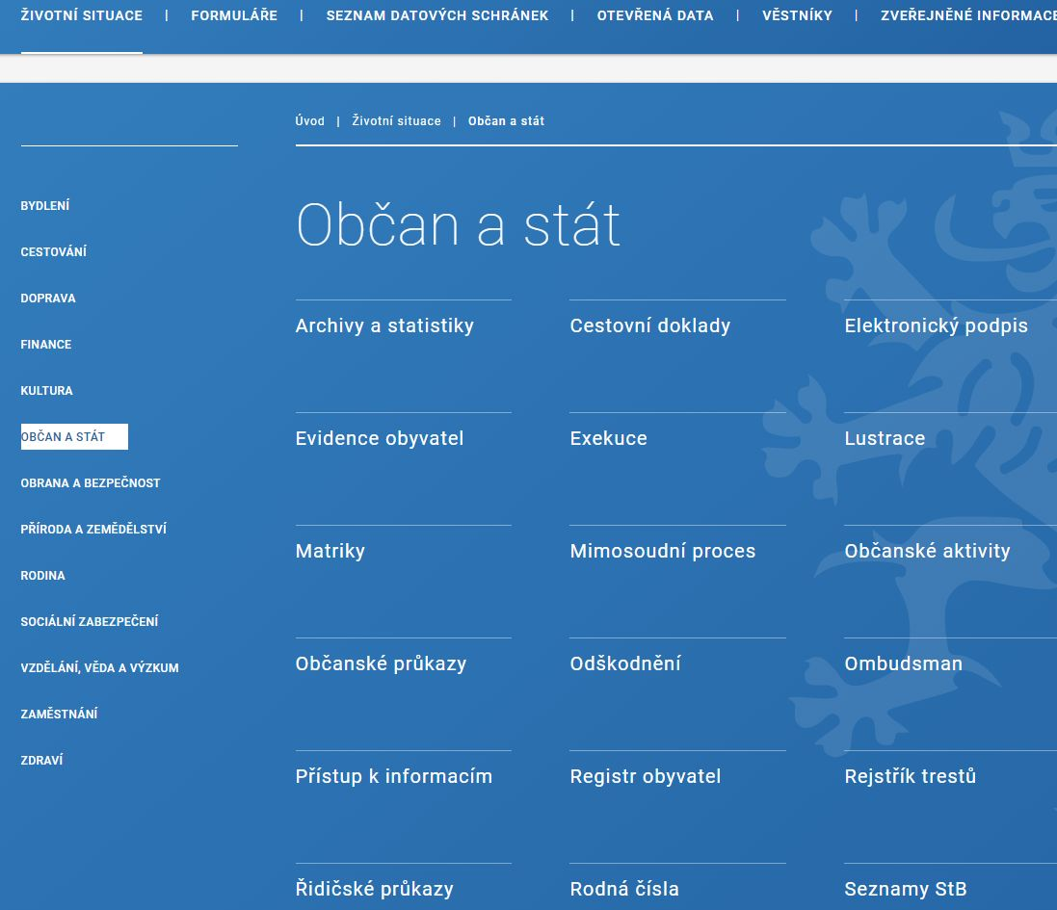

Slide 31
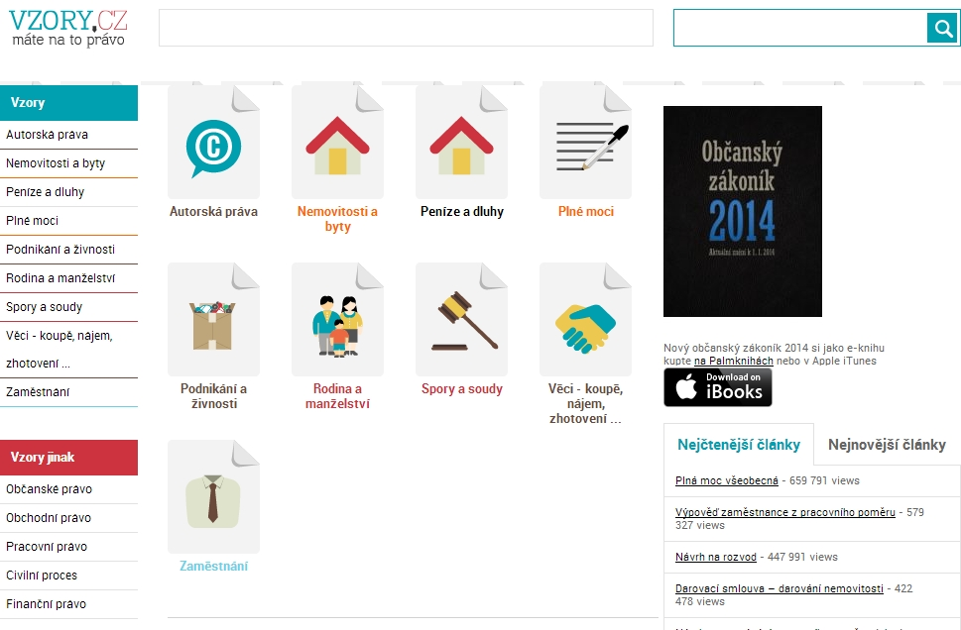
Vzory smluv – existuje mnoho různých serverů, např. http://www.vzory.cz/

Slide 32
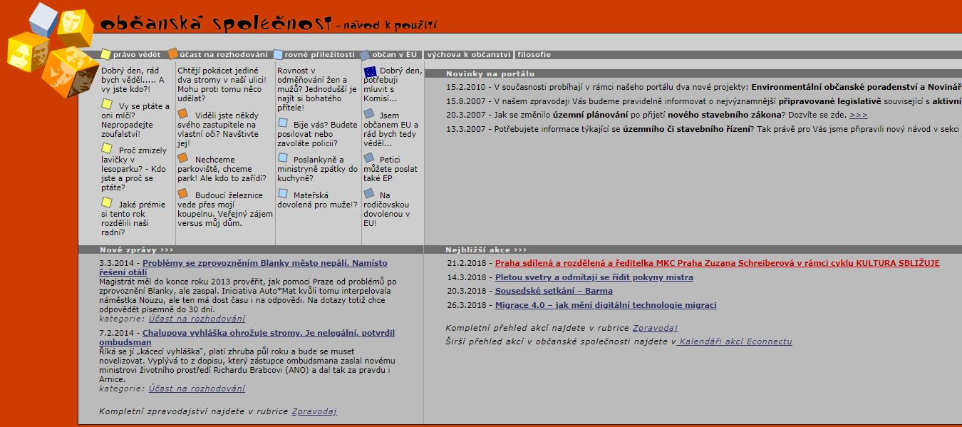
Web o fungování občanské společnosti s názvem „Občanská společnost – návod k použití“ (http://www.obcan.ecn.cz/).

Slide 33
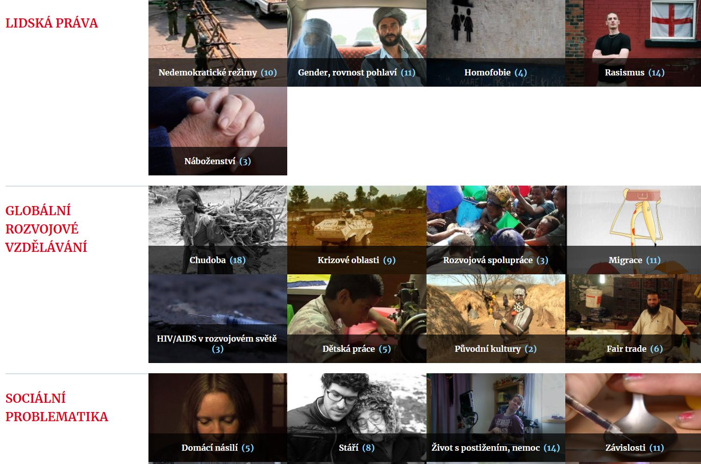
Filmy distribuované společností Člověk v tísni v rámci programu Jeden svět na školách (http://www.jsns.cz/). Řada je dostupná i online.

Slide 34
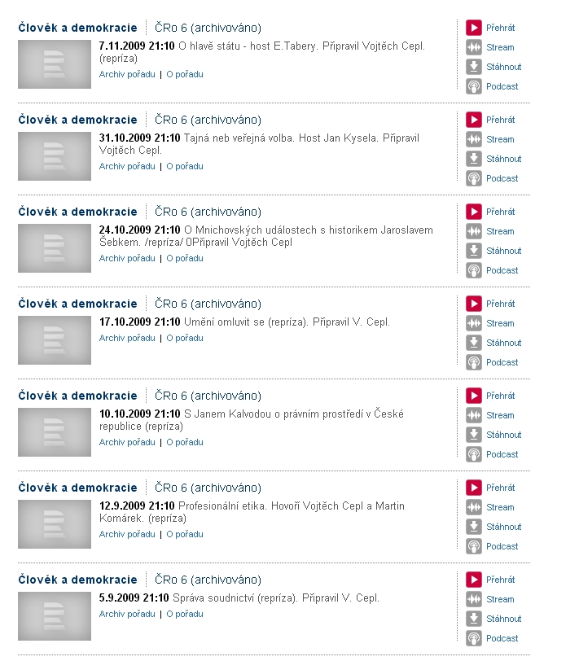
Pořady ČRo6 - Člověk a demokracie Vojtěcha Cepla (http://www.rozhlas.cz/cro6/porady/_porad/3182). 30 minut trvající diskuzní pořady bývalého ústavního soudce Vojtěcha Cepla a řady zajímavých hostů.

Slide 35
Klauzurní práce z Právnické fakulty UK
(tj. konkrétní případy včetně řešení)
dostupné na stránkách příslušných kateder z občanského,
obchodního,
správního,
trestního práva
(je zpravidla třeba sjet na stránce dokumentů dolů)

Slide 36
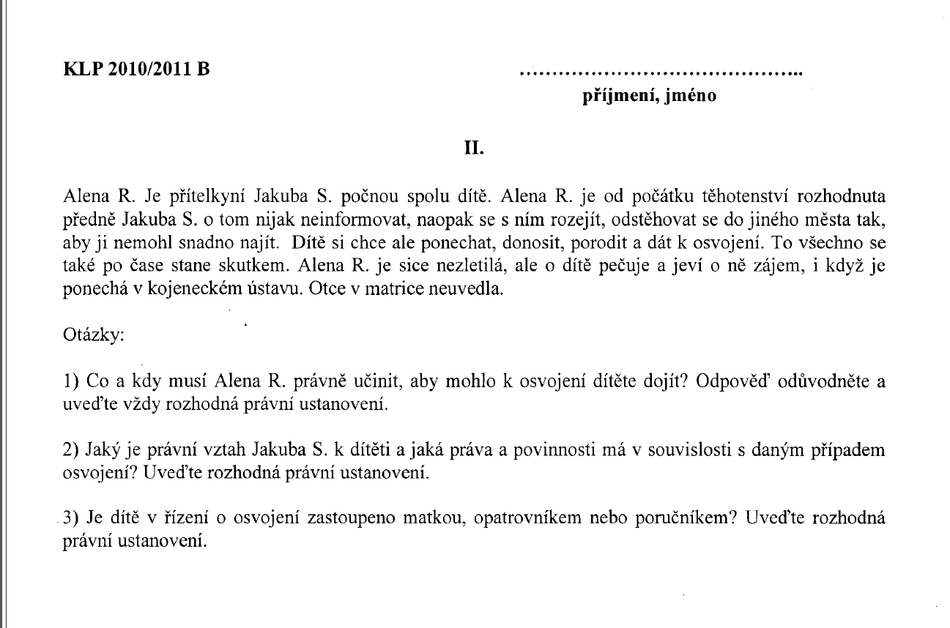

Slide 37
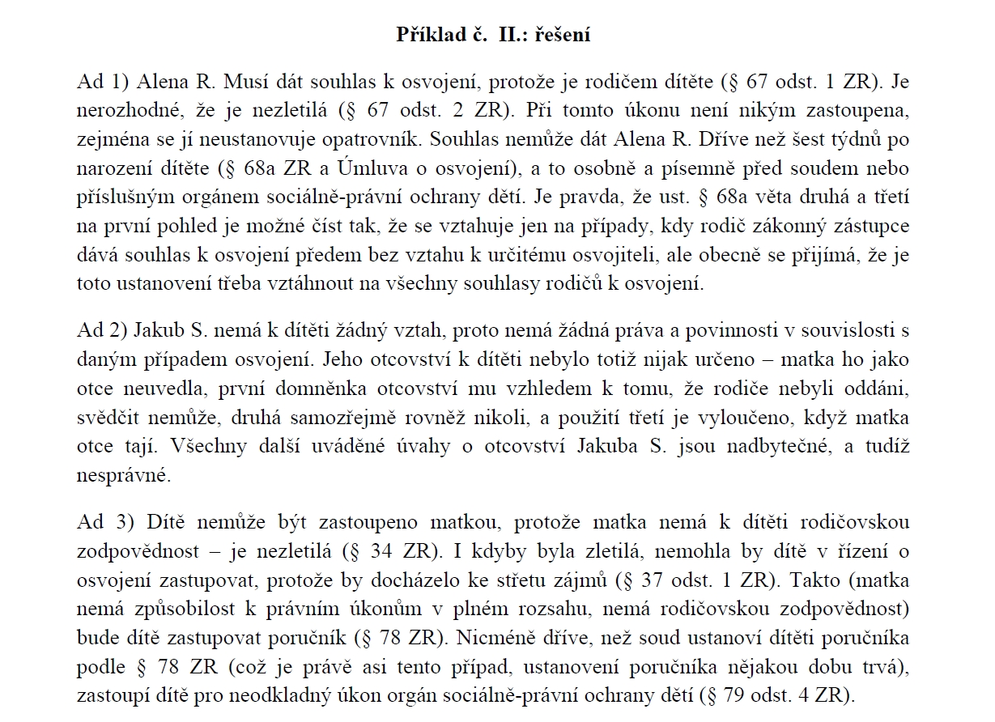

Slide 38
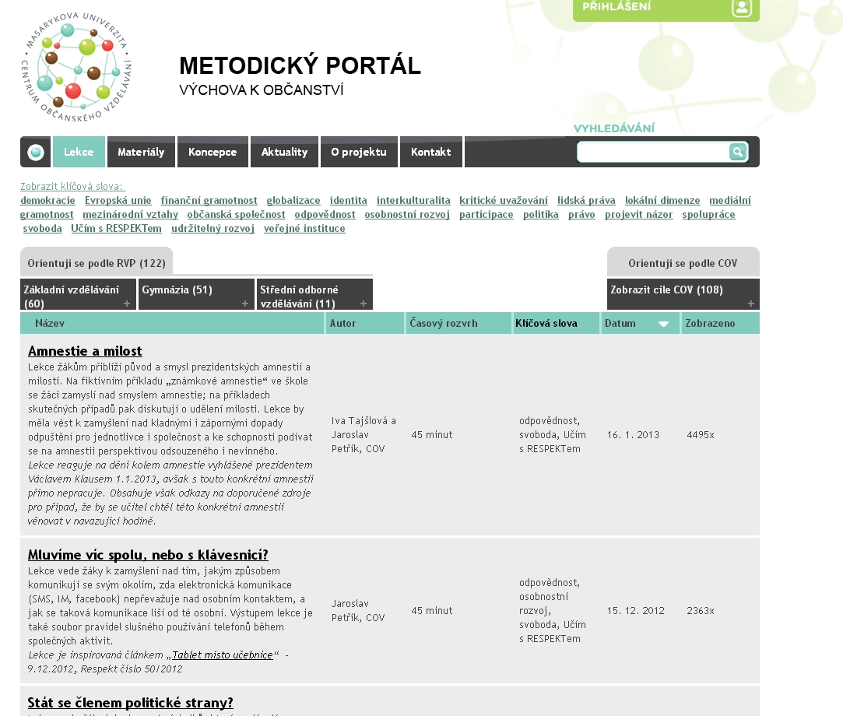
Modelové lekce
Server www.vychovakobcanstvi.cz : http://www.vychovakobcanstvi.cz/pvo/lekce

Slide 39
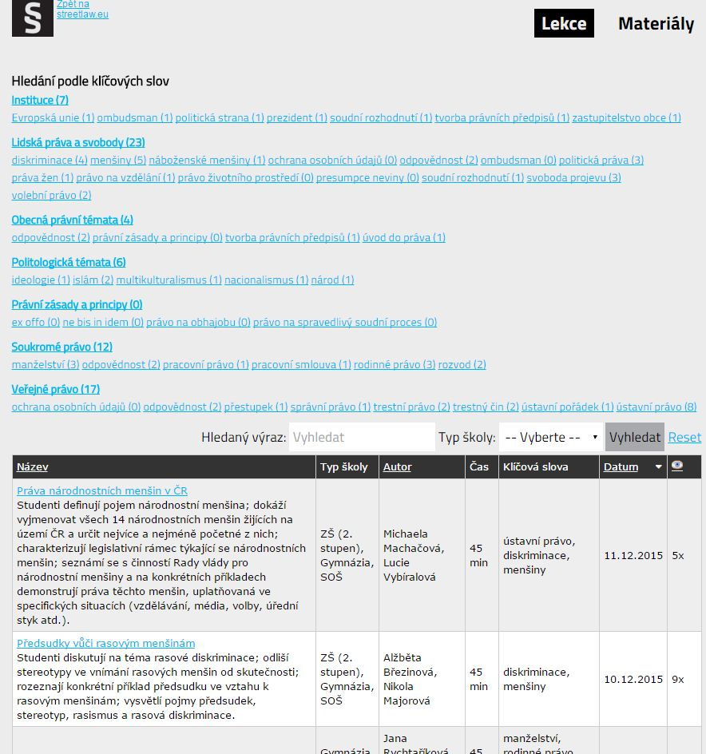
Modelové lekce
Server www.streetlaw.eu :
http://streetlaw.livepreview.cz/lekce

Slide 40
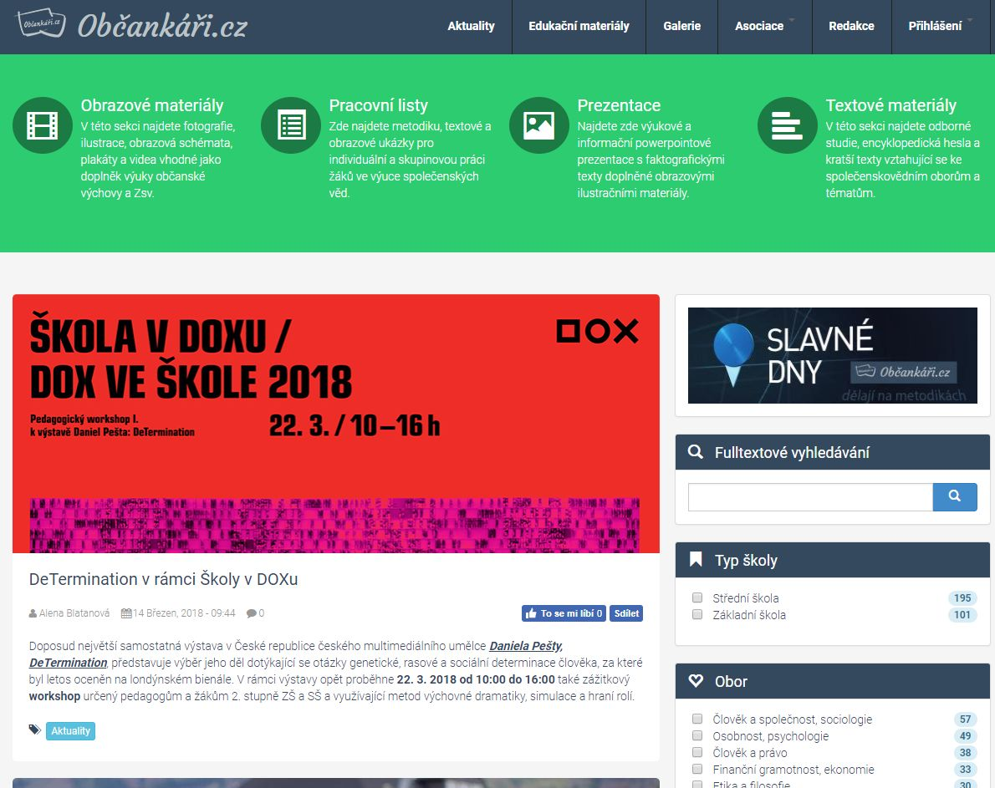

Slide 41
Tištěné publikace

Slide 42
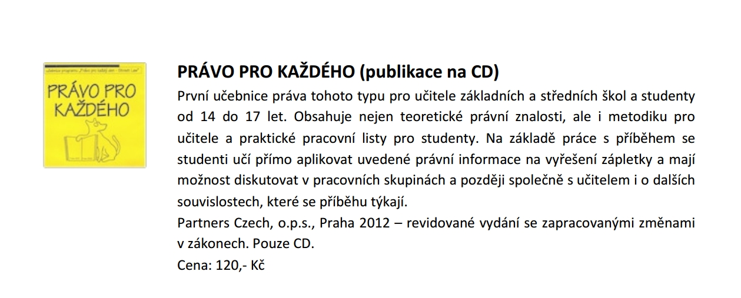
Kolektiv autorů. Právo pro každého – učebnice „Právo pro každý den – Street Law“, Partners Czech, Praha 2001 – základní (žlutá) učebnice Street Law, vhodná spíše pro druhý stupeň, po úpravě materiálů ovšem lze použít i pro střední školy

Slide 43
HORECKÝ, Jan. Společenské vědy pro střední školy. Brno: Didaktis, 2011, 95 s., k učebnici je k dostání i pracovní sešit a učitelská učebnice

Slide 44
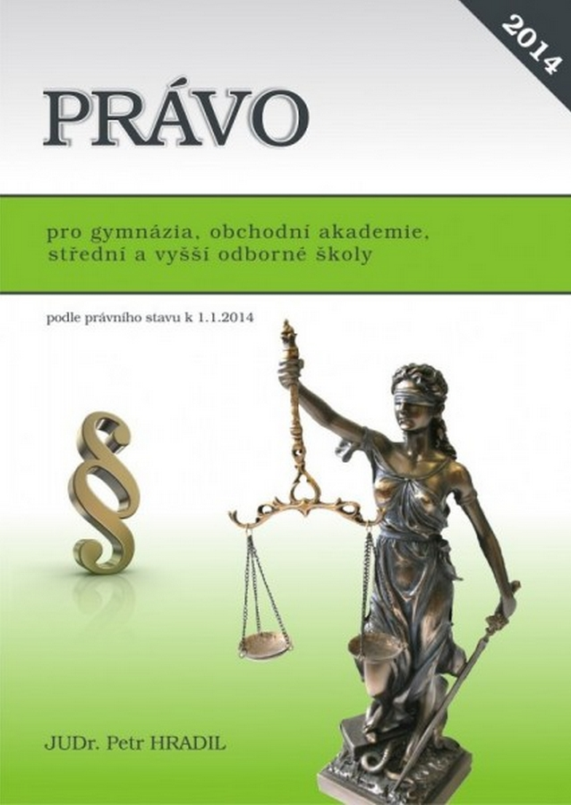
HRADIL, Petr. Právo pro gymnázia, obchodní akademie a střední odborné školy. 2012. (viz http://www.advokat-zlinsko.cz/pr%C3%A1vo-pro-st%C5%99edn%C3%AD-%C5%A1koly-u%C4%8Debnice) – každoročně aktualizovaný přehled právní úpravy, vhodný ovšem spíš pro učitele než pro studenty (kniha není k dostání v obchodech, je nutné si ji objednat přímo u autora)

Slide 45
Wintr, J.: Principy českého ústavního práva, 2. vydání, Aleš Čeněk, Plzeň 2013 – dobré shrnutí ústavního práva, tj. otázek Ústavy ČR a Listiny základních práv a svobod, včetně odkazů na evropské a mezinárodní právo

Slide 46
Kde hledat další zajímavé publikace
Nezisková organizace Partners Czech: http://www.partnersczech.cz/cs/publikace
Server www.vychovakobcanstvi.cz : http://www.vychovakobcanstvi.cz/pvo/materialy
Člověk v tísni – Varianty (http://varianty.cz/index.php?id=16). Zde najdete řadu zajímavých odkazů i materiálů, byť je třeba trochu hledat.
Publikace na stránkách Rady Evropy pod názvem Kompas a další (http://www.mladezvakci.cz/publikace/).

Slide 47
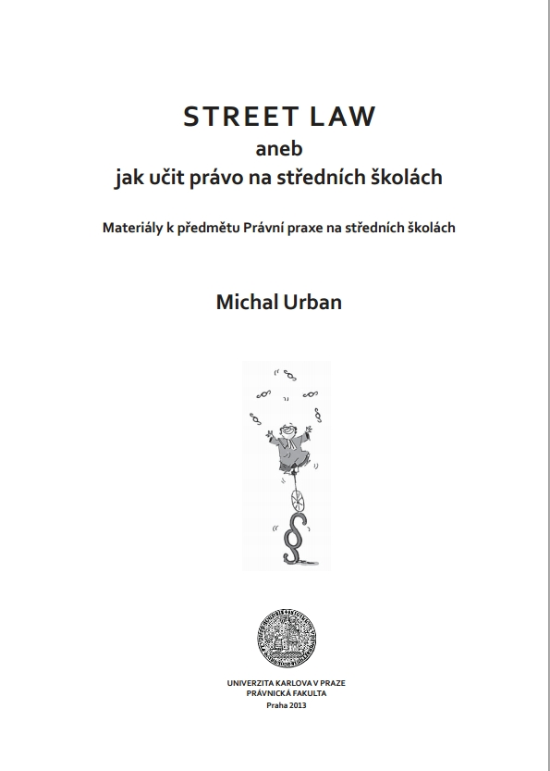
Materiály z dílny Michala Urbana
Vůbec netvrdím, že jsou lepší než jiné, jen si jsem jistý tím, že vím, co doporučuji☺
Skripta STREET LAW aneb jak učit právo na středních školách. Materiály k předmětu Právní praxe na středních školách: http://streetlaw.eu/dokumenty/2/

Slide 48
Materiály z dílny Michala Urbana
Vůbec netvrdím, že jsou lepší než jiné, jen si jsem jistý tím, že vím, co doporučuji☺
Občanská výchova 8 pro ZŠ a VG (nová generace), nakladatelství Fraus, 2013. více viz: http://ucebnice.fraus.cz/obcanska-vychova-8-pro-zs-a-vg-nova-generace-uc/

Slide 49
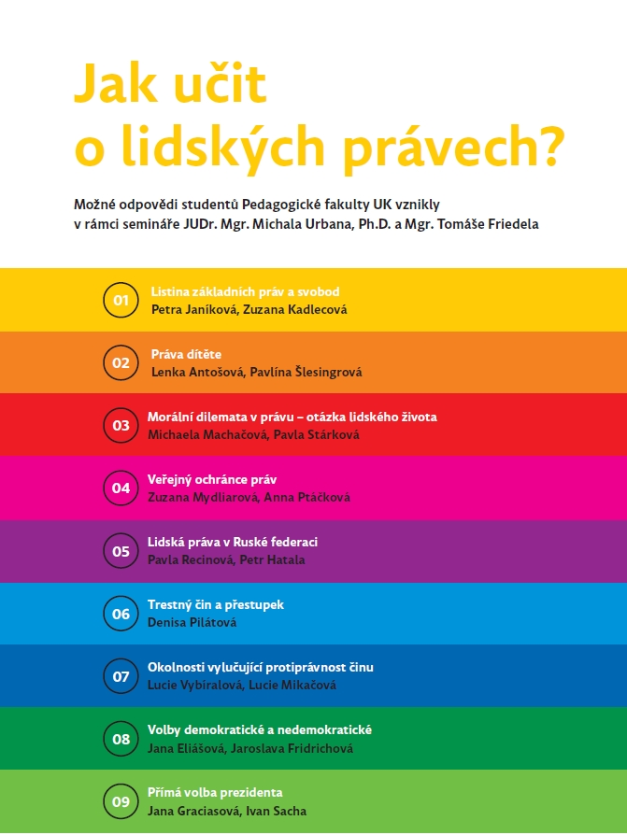
Jak učit o lidských právech? Možné odpovědi studentů Pedagogické fakulty UK (Michal Urban, Tomáš Friedel (eds.))
Jak učit o právech menšin? Možné odpovědi studentů Pedagogické fakulty UK (Michal Urban, Tomáš Friedel (eds.))

Slide 50
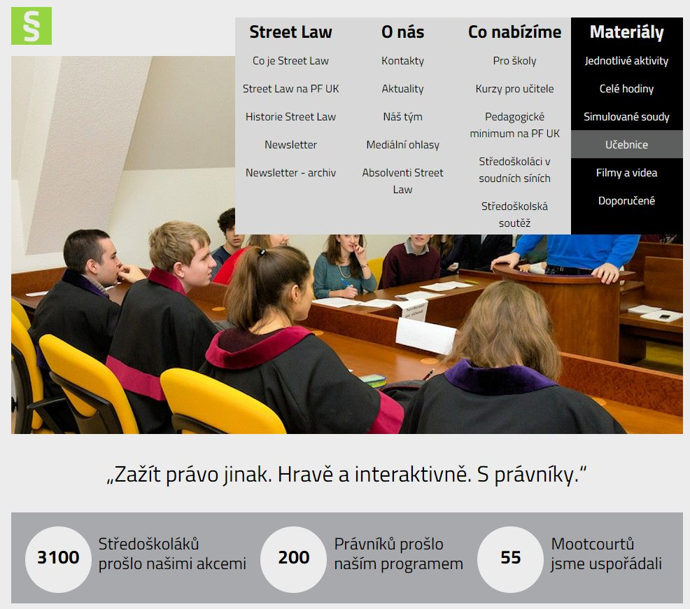
Databáze materiálů na stránce www.streetlaw.eu

Slide 51
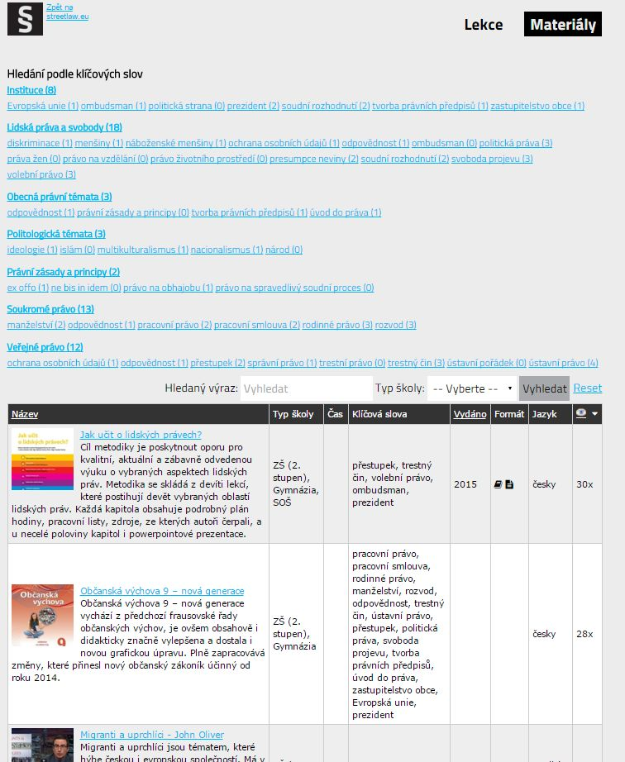
Databáze materiálů na stránce www.streetlaw.eu

